Slide 1
XXVVII Каргинские чтения
Всероссийская научно-техническая
конференция молодых учёных
«Физика, химия и новые технологии»,
посвященная Году науки и технологий
ОМСКИЙ
ГОСУДАРСТВЕННЫЙ
УНИВЕРСИТЕТ
ВЛИЯНИЕ ЛЕЦИТИНА НА
ФАЗОВЫЙ СОСТАВ КАРБОНАТА
КАЛЬЦИЯ В ЖЕЛЧИ
Леончук С.С.
Научный руководитель:
д.г.-м.н., проф. Голованова О.А.
Химический факультет
ФГБОУ ВО «ОмГУ им. Ф.М. Достоевского»

Slide 2
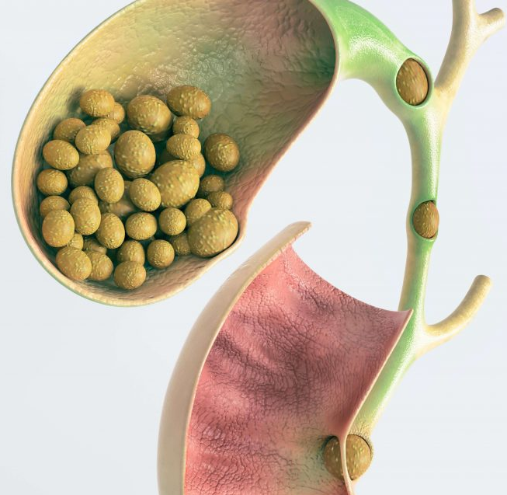
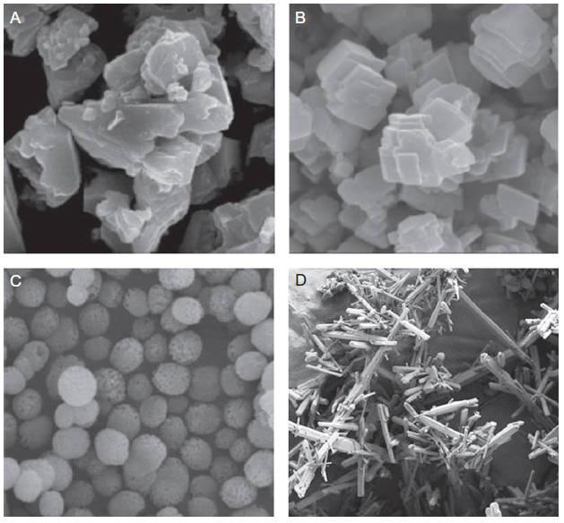
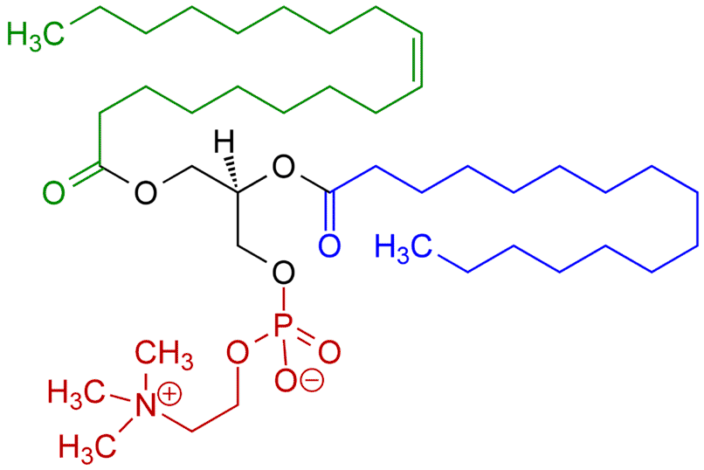
Актуальность исследования
Цель – изучение влияния лецитина при варьировании его концентрации на фазовый состав
карбоната кальция, осаждаемого из раствора желчи.
Объект исследования – CaCO₃, осажденный из модельного раствора желчи;
Предмет исследования – влияние лецитина на фазовый состав полученных образцов CaCO₃.
A
B
SEM фото модификаций CaCO₃:
Аморфный кальцит;
Слоистый и ромбоэдрич. кальцит;
Сферический ватерит;
Игольчатый арагонит.
Желчные камни
(холелиты)
C
D
Лецитин
(L-α-фосфатидилхолин)
2

Slide 3
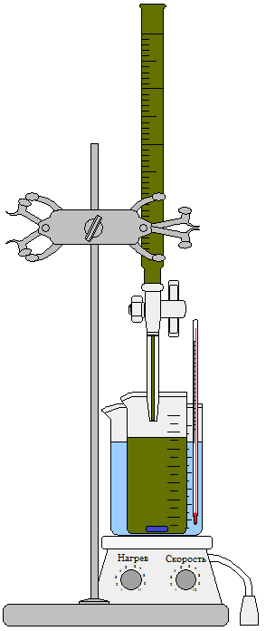
Синтез образцов CaCO₃
№ образца | Конц-ция лецитина* | Модельный раствор
1 | 0 | Раствор NaCl
2 | 0,5C
3 | 1C
4 | 2C
5 | 0 | Раствор сухой желчи
6 | 0,5C
7 | 1C
8 | 2C
9 | 0 | Консервир. желчь
10 | 0,5C
11 | 1C
12 | 2C
CaCl₂ + 2 NaHCO₃ = CaCO₃ + 2 NaCl + CO₂ + H₂O
CaCl₂ + NaHCO₃ = CaCO₃ + NaCl + HCl
Модельная желчь + лецитин
250 мл
Приливание со скоростью ~ 0,2 мл/с
Термостат 7 суток при 310 К
Сушка осадка
Раствор 1
125 мл
+ NaHCO₃
Раствор 2
125 мл
+ CaCl₂
Вакуумное фильтрование
3
* В таблице C = 8,0×10⁻³ моль/л, т.е. средняя конц-я лецитина в желчи здор. человека.

Slide 4
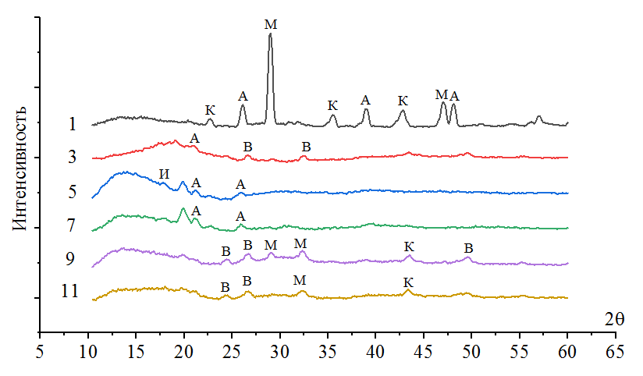
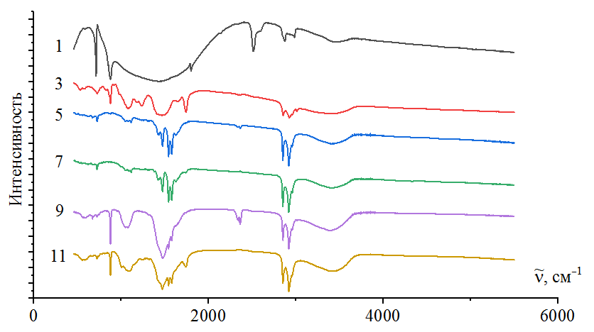
РФА и ИК-Фурье-спектроскопия
1 и 3 – образцы CaCO₃ из раствора NaCl;
5 и 7 – образцы CaCO₃ из раствора сухой желчи;
9 и 11 – образцы CaCO₃ из консервированной желчи.
Концентрации лецитина 0 и 1С в каждой паре соответственно.
Рентгенограммы и ИК-спектры некоторых образцов. На рисунке:
К – кальцит,
М – моногидрокальцит,
А – арагонит,
В – ватерит,
И – икаит.
4

Slide 5
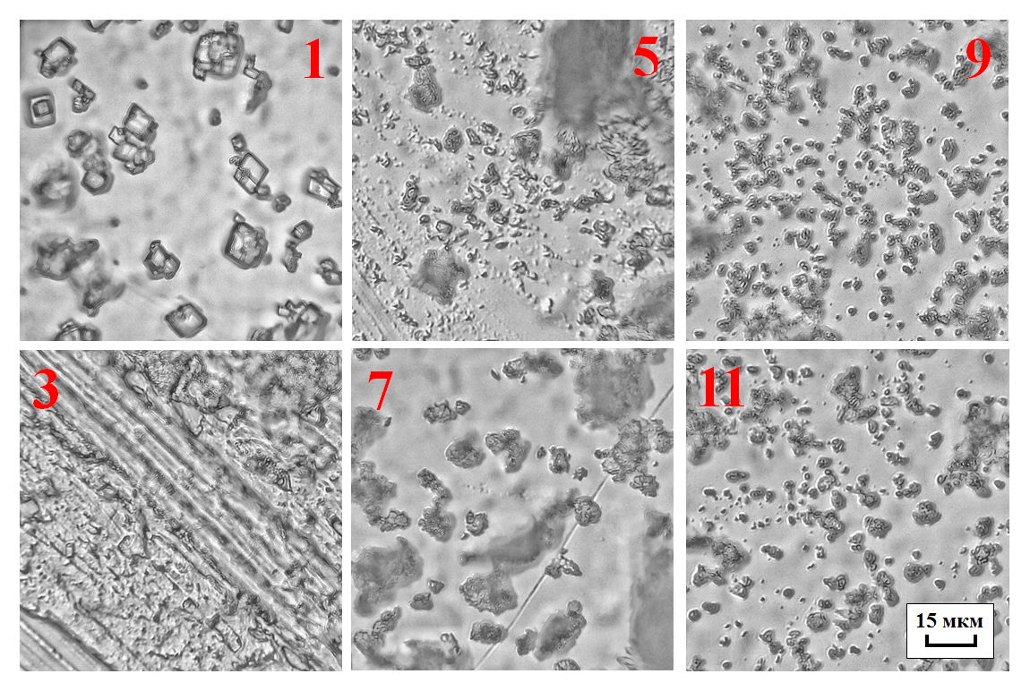
Оптическая микроскопия
Микрофотографии некоторых образцов (увеличение х640):
5

Slide 6
Заключение
1. С помощью методов рентгенофазового анализа (РФА), ИК-Фурье-спектроскопии (ИКС) и оптической микроскопии (ОМ) было установлено, что лецитин в малых концентрациях в водных растворах и в желчи стабилизирует образование метастабильных кристаллических модификаций карбоната кальция (ватерита и арагонита); при этом увеличение концентрации лецитина приводит к ингибированию процесса кристаллизации CaCO₃.
2. Это подтверждает важность лецитина как стабилизирующего и солюбилизирующего компонента желчи, являющейся коллоидной системой.
3. Результаты данной работы могут найти применение в доработке сущетсвующей теории формирования литогенной желчи и образования холелитов.
6

Slide 7
Спасибо за внимание!

